Slide 1


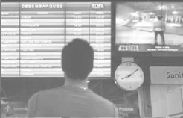







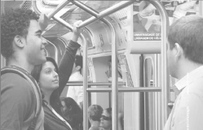









Slide 2
O maior grupo de veículos Out of Home do Brasil
Outernet é uma empresa líder em mídia out of home no Brasil, que engloba soluções de comunicação em transporte público nas principais cidades.
Surgimos para unir relevância de conteúdo e resultado para os anunciantes, tornando-se um canal de TV fora de casa.
Hoje, todo o conteúdo da Outernet impacta mais de 13 de milhões de pessoas, por meio de mais de 40 mil pontos (telas e painéis).
Com atuação em metrô, ônibus, terminais rodoviários e orla marítima, estamos presentes nas 26 principais cidades do País.

Slide 3

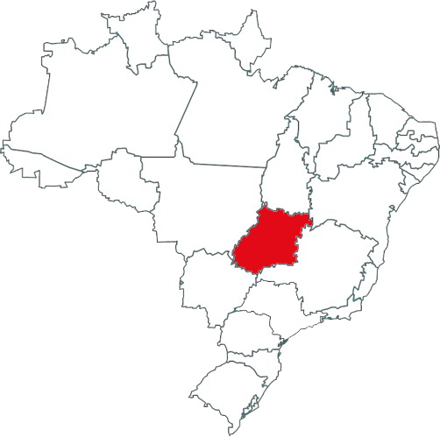
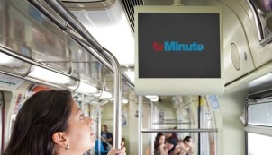

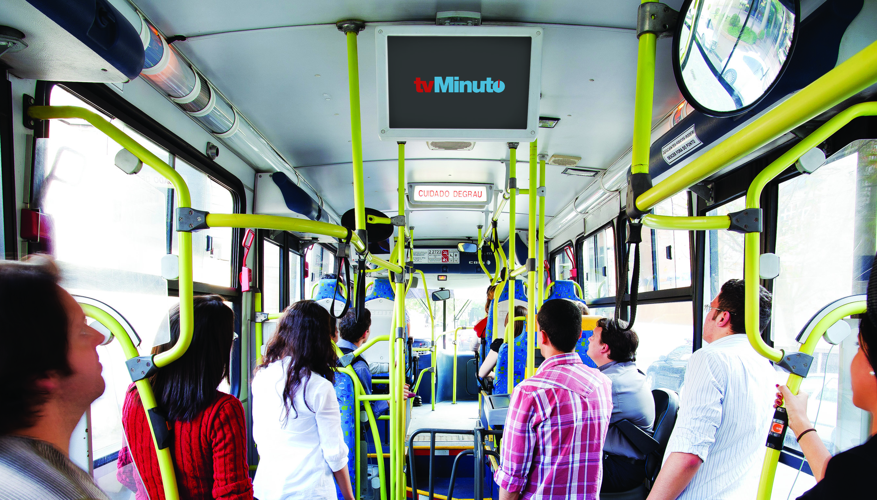
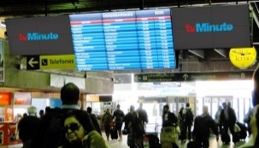
Mapa de Cobertura
METRÔ
ÔNIBUS
RODOVIÁRIAS

Slide 4
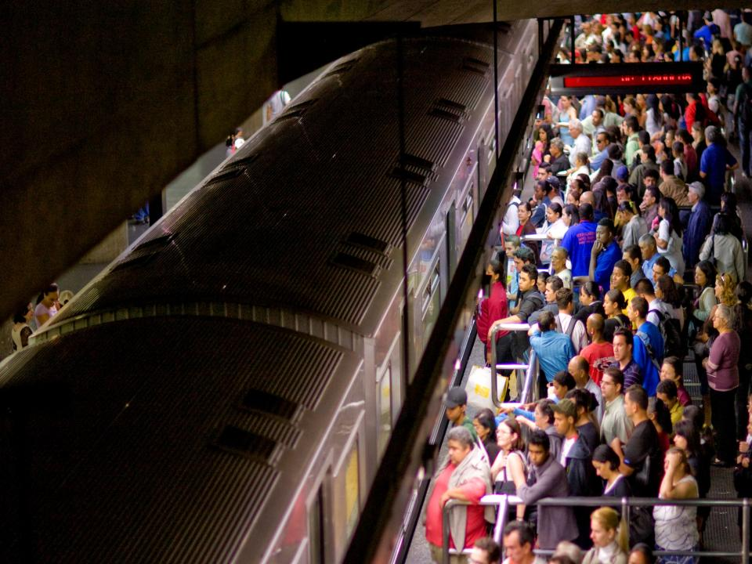


Slide 5


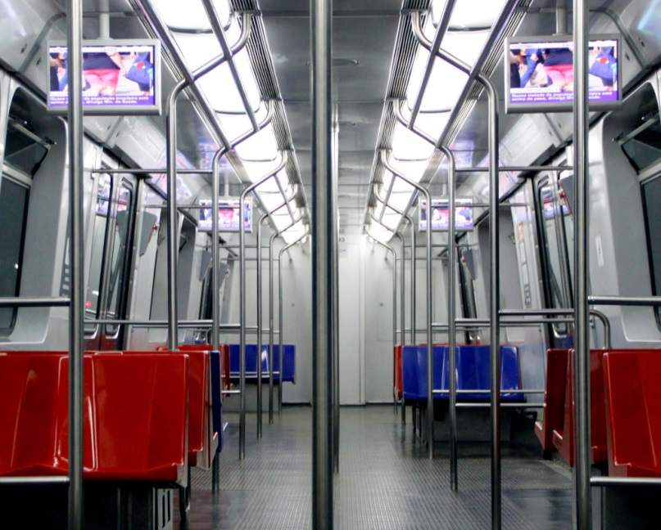
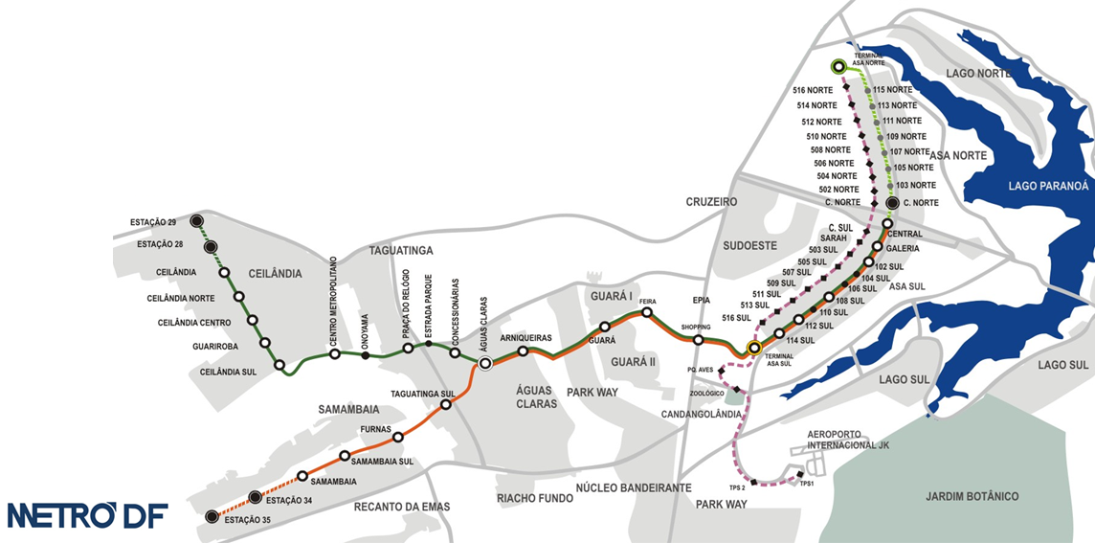
Entretenimento dos usuários de transporte público - Metrô
O veículo de maior cobertura do segmento digital Out of Home
Metrô
BRASÍLIA
19 trens com 608 telas / 23 estações com 192 telas
Circulação de 200 mil pessoas por dia

Slide 6
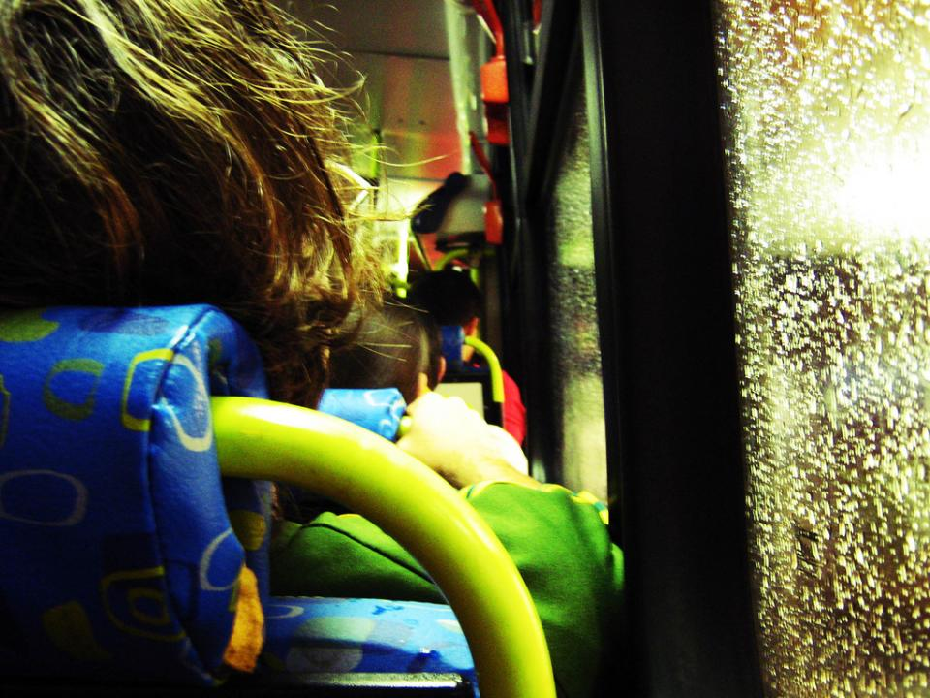

Slide 7

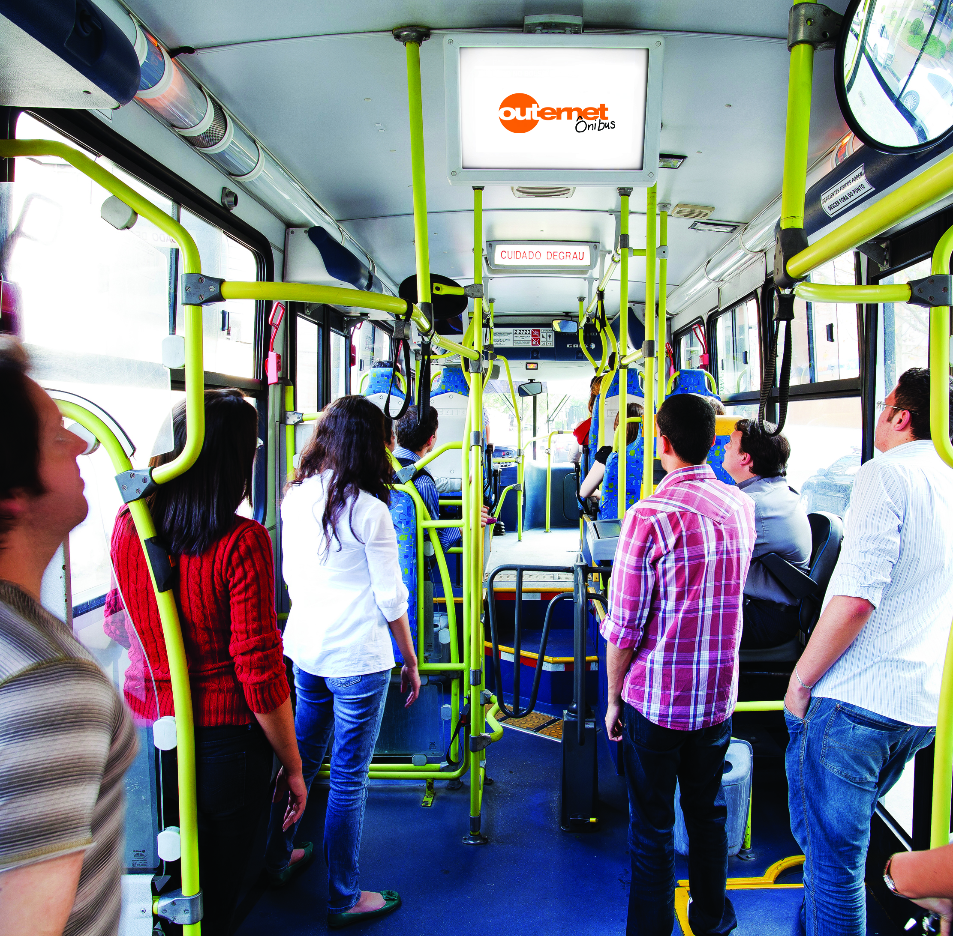
Entretenimento dos usuários de transporte público - Ônibus
Maior plataforma de mídia em ônibus,
o principal meio de transporte no país.
BRASÍLIA
400 monitores distribuindo conteúdo digital em 200 ônibus.
Circulação de 160 mil pessoas por dia.

Slide 8


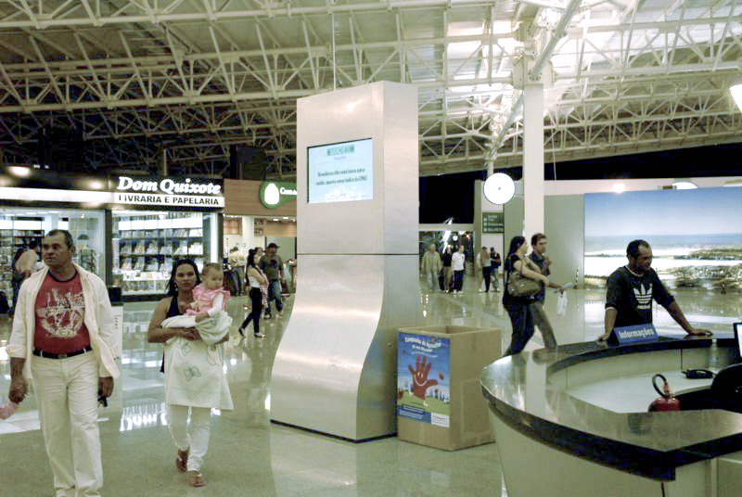
Mídia digital indoor Terminais Rodoviários
A única empresa especializada em comunicação em terminais de passageiros
Rodoviárias
‘
24h
Programação
Circulação de 3 mil pessoas por dia
9 monitores espalhados estrategicamente pelas áreas de maior fluxo de pessoas
Canal Digital e Projetos Especiais
Horários de Embarque e Desembarques

Slide 9








Audiência e Perfil Outernet
Audiência Efetiva
636.000
de pessoas que assistiram a programação da OUTERNET
Brasília
DF
47% masculino
* Igual a população geral
53% feminino
* Igual a população geral
29%
18%
19%
17%
11%
6%
10/17 18/24 25/34 35/44 45/54 55+
* População geral: 10/17 anos – 16%; 18/24 anos – 15%; 25/34 anos – 24%; 35/44 anos – 18%; 45/54 anos – 13%; 55+ anos – 14%.
* População geral: B1 – 19%; B2 – 19%; C – 39%.
Fonte Ipsos: Estudos Marplan EGM –Julho/2012 a Junho/2013 – Filtro: 10+ anos - Brasília: assistiu/viu TVs fora de casa com programação própria últ. 30 dias no metrô, ônibus (share Band Outernet: 40%) ou rodoviárias (636.000).

Slide 10
Ranking de audiência dos veículos
Audiência Efetiva OUTERNET
636.000
de pessoas que assistiram a programação nos canais da Band Outernet
Brasília
DF
Fonte Ipsos: Estudos Marplan EGM –Julho/2012 a Junho/2013 – Brasília/DF - Filtro: 10+ anos (2.246.100)
Variável Band Outernet: Brasília: assistiu/viu TVs fora de casa com programação própria últ. 30 dias no metrô, ônibus (share Band Outernet: 40%) ou rodoviárias (636.000).

Slide 11





Incremento de Cobertura Outernet
Mercado: Brasília
94% de cobertura
95% de cobertura
+ 1,5 pontos percentuais
76% de cobertura
82% de cobertura
+ 5,9 pontos percentuais
69% de cobertura
77% de cobertura
+ 7,8 pontos percentuais
30% de cobertura
49% de cobertura
+ 19,3 pontos percentuais
28% de cobertura (636.000 de pessoas)
Fonte Ipsos: Estudos Marplan EGM –Julho/2012 a Junho/2013 – Brasília/DF - Filtro: 10+ anos (2.246.100)
Variável Band Outernet: Brasília: assistiu/viu TVs fora de casa com programação própria últ. 30 dias no metrô, ônibus (share Band Outernet: 40%) ou rodoviárias (636.000).

Slide 12




Incremento de Cobertura Outernet
Mercado: Brasília
17% de cobertura
40% de cobertura
+ 23,5 pontos percentuais
16% de cobertura
40% de cobertura
+ 23,8 pontos percentuais
15% de cobertura
39% de cobertura
+ 23,6 pontos percentuais
15% de cobertura
39% de cobertura
+ 23,9 pontos percentuais
28% de cobertura (636.000 de pessoas)
Fonte Ipsos: Estudos Marplan EGM –Julho/2012 a Junho/2013 – Brasília/DF - Filtro: 10+ anos (2.246.100)
Variável Band Outernet: Brasília: assistiu/viu TVs fora de casa com programação própria últ. 30 dias no metrô, ônibus (share Band Outernet: 40%) ou rodoviárias (636.000).

Slide 13




Incremento de Cobertura Outernet
Mercado: Brasília
57% de cobertura
68% de cobertura
+ 10,4 pontos percentuais
44% de cobertura
58% de cobertura
+ 14,1 pontos percentuais
29% de cobertura
47% de cobertura
+ 18,7 pontos percentuais
28% de cobertura
49% de cobertura
+ 20,4 pontos percentuais
28% de cobertura (636.000 de pessoas)
Fonte Ipsos: Estudos Marplan EGM –Julho/2012 a Junho/2013 – Brasília/DF - Filtro: 10+ anos (2.246.100)
Variável Band Outernet: Brasília: assistiu/viu TVs fora de casa com programação própria últ. 30 dias no metrô, ônibus (share Band Outernet: 40%) ou rodoviárias (636.000).

Slide 14




Incremento de Cobertura Outernet
Mercado: Brasília
26% de cobertura
46% de cobertura
+ 20,1 pontos percentuais
21% de cobertura
43% de cobertura
+ 22,2 pontos percentuais
20% de cobertura
42% de cobertura
+ 21,9 pontos percentuais
11% de cobertura
35% de cobertura
+ 24,8 pontos percentuais
28% de cobertura (636.000 de pessoas)
Fonte Ipsos: Estudos Marplan EGM –Julho/2012 a Junho/2013 – Brasília/DF - Filtro: 10+ anos (2.246.100)
Variável Band Outernet: Brasília: assistiu/viu TVs fora de casa com programação própria últ. 30 dias no metrô, ônibus (share Band Outernet: 40%) ou rodoviárias (636.000).

Slide 15




Incremento de Cobertura Outernet
Mercado: Brasília
2% de cobertura
30% de cobertura
+ 27,6 pontos percentuais
2% de cobertura
29% de cobertura
+ 27,6 pontos percentuais
1% de cobertura
29% de cobertura
+ 28,0 pontos percentuais
1% de cobertura
29% de cobertura
+ 28,0 pontos percentuais
28% de cobertura (636.000 de pessoas)
Fonte Ipsos: Estudos Marplan EGM –Julho/2012 a Junho/2013 – Brasília/DF - Filtro: 10+ anos (2.246.100)
Variável Band Outernet: Brasília: assistiu/viu TVs fora de casa com programação própria últ. 30 dias no metrô, ônibus (share Band Outernet: 40%) ou rodoviárias (636.000).

Slide 16




Incremento de Cobertura Outernet
Mercado: Brasília
12% de cobertura
37% de cobertura
+ 25,1 pontos percentuais
6% de cobertura
32% de cobertura
+ 26,4 pontos percentuais
4% de cobertura
31% de cobertura
+ 27,1 pontos percentuais
4% de cobertura
31% de cobertura
+ 27,3 pontos percentuais
28% de cobertura (636.000 de pessoas)
Fonte Ipsos: Estudos Marplan EGM –Julho/2012 a Junho/2013 – Brasília/DF - Filtro: 10+ anos (2.246.100)
Variável Band Outernet: Brasília: assistiu/viu TVs fora de casa com programação própria últ. 30 dias no metrô, ônibus (share Band Outernet: 40%) ou rodoviárias (636.000).

Slide 17




Incremento de Cobertura Outernet
Mercado: Brasília
26% de cobertura
47% de cobertura
+ 20,5 pontos percentuais
15% de cobertura
38% de cobertura
+ 23,3 pontos percentuais
6% de cobertura
32% de cobertura
+ 26,6 pontos percentuais
6% de cobertura
32% de cobertura
+ 26,3 pontos percentuais
28% de cobertura (636.000 de pessoas)
Fonte Ipsos: Estudos Marplan EGM –Julho/2012 a Junho/2013 – Brasília/DF - Filtro: 10+ anos (2.246.100)
Variável Band Outernet: Brasília: assistiu/viu TVs fora de casa com programação própria últ. 30 dias no metrô, ônibus (share Band Outernet: 40%) ou rodoviárias (636.000).

Slide 18
Incremento de Cobertura Outernet
Mercado: Brasília
Relógios
49% de cobertura
62% de cobertura
+ 13 pontos percentuais
Abrigo de Ônibus
75% de cobertura
80% de cobertura
+ 4,8 pontos percentuais
28% de cobertura
(636.000 de pessoas)
Fonte Ipsos: Estudos Marplan EGM –Julho/2012 a Junho/2013 – Brasília/DF - Filtro: 10+ anos (2.246.100)
Variável Band Outernet: Brasília: assistiu/viu TVs fora de casa com programação própria últ. 30 dias no metrô, ônibus (share Band Outernet: 40%) ou rodoviárias (636.000).

